Slide 1
可靠数据传输协议实验
童跃凡
2022-04

Slide 2
实验题目:实现传输层的可靠数据传输
题目来源
Computer Networking A Top-Down Approach
Chapter Transport Layer
Programming Assignment
题目描述
编写传输层的发送和接收代码以实现简单的可靠数据传输协议。
需实现：Stop-and-Wait 和 Go-Back-N 两种协议。
实验已提供模拟仿真的基础框架，同学们只需要补充和实现关键的几处代码即可。
本次实验仅需考虑单向传输这一种情况。

Slide 3
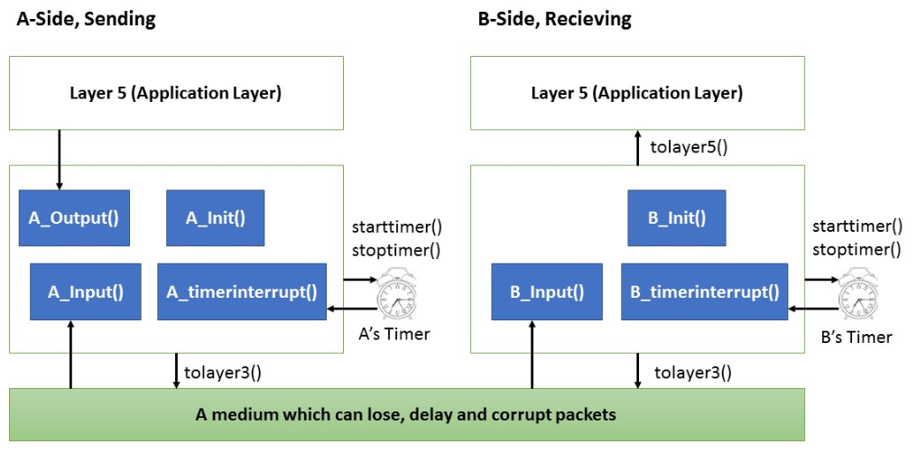
基础仿真环境
本实验提供了一套完整的网络仿真环境
发送方数据的产生
除传输层外网络各层的功能
网络传输过程出现的丢包、延迟、数据损坏的模拟
已经
实现

Slide 4

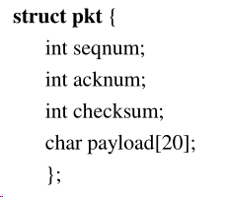
基础仿真环境
数据结构
msg: layer5 与 layer4 之间传递的消息
pkt: layer4 与 layer3 之间传递的数据
msg
pkt

Slide 5
基础仿真环境 - 留空函数
A_init(), B_init()
初始化协议需要用到的数据和结构
在程序最初会执行一次

Slide 6
基础仿真环境 - 留空函数
A_output(message)
其中message是一个msg类型的结构体，包含要发送到B端的数据。
每当发送方 (A) 的上层(layer5)有消息要发送时，都会调用此方法。
协议的工作是确保message中的数据按顺序正确地传递到接收方上层。

Slide 7
基础仿真环境 - 留空函数
B_input(packet)
其中 packet 是一个 pkt 类型的结构体。
每当从 A 端发送的数据包（ A 端执行 tolayer3() 的结果）到达 B 端时，都会调用此方法。（注意：数据包可能有损坏）
A_input(packet)
由于我们只考虑A到B的单向数据传输，A_Input接收到的应该是B回传的确认包等内容，具体根据协议不同而改变。

Slide 8
基础仿真环境 - 留空函数
A_timerinterrupt(), B_timerinterrupt()
每当A或B的计时器到期时，框架将调用timerinterrupt函数
我们需要使用此函数来控制数据包的重传等操作。
我们可以使用starttimer()和stoptimer () 设置计时器。

Slide 9
基础仿真环境 – 提供的可调用函数
starttimer(calling_entity,increment)
calling_entity：int，取值为 0（启动A端定时器）或1（启动B端定时器）。
increment：float，指在定时器中断之前将经过的时间量。。
A 的计时器只能由 A 侧例程启动（或停止），B 侧计时器也一样。
当介质中没有其他消息时，发送到网络的数据包平均需要 5 个时间单位到达另一端。
stoptimer(calling_entity)
calling_entity：int，取值为 0（停止A端定时器）或1（停止B端定时器）。

Slide 10
基础仿真环境 – 提供的可调用函数
tolayer3(calling_entity,packet)
calling_entity：int，取值为 0（A端发送）或1（B端发送）。
packet：pkt类型的结构。
调用此例程将数据包发送到网络中，目的地为另一个实体。

Slide 11
基础仿真环境 – 提供的可调用函数
tolayer5(calling_entity,message)
calling_entity：int，取值为 0（A端传递到第5层）或1（B端传递到第5层）。
message：msg类型的结构。
调用此例程将数据向上传递到第 5 层。

Slide 12
基础仿真环境 – 运行时输入参数
Number of messages to simulate（仿真产生的message数量）
一旦此数量的消息从发送方第 5 层向下传递，程序将立即停止，无论是否所有消息都已正确传递。因此，该值应始终大于 1。
Loss（丢包率）
Corruption（损坏率）
可能损坏的内容有：payload, sequence, ack 。
Average time between messages from sender's layer5
发送方layer5发送消息的平均间隔时间。
Tracing
调试代码一般将tracing值设置为2即可。

Slide 13
提示 – Stop-and-Wait
使用rdt3.0
同学们实现的协议中应只使用ACK消息，不使用NAK。
A端的 layer5 向 layer4 发送一个消息时会调用 A_output()，同学们在实现 A_output() 时，可以先检查此时A端是否有消息正在传输，如果有，可以忽略本次传递给 A_output() 的 msg 。
因此，建议同学们将“Average time between messages from sender‘s layer5”的值设置为一个非常大的数，以确保发送端有足够的时间把当前数据包正确发送出去。

Slide 14
提示 – Go-Back-N
A_output()
A_output() 可能会在A端还有未被确认的消息时被调用。
因此，同学们需要设置缓冲区，让发送方能缓冲多条消息。
建议缓冲区的大小设置一个较大的值。
A_timerinterrupt()
将在A的计时器到期时被调用。
注意只有一个计时器，但是可能有许多尚未确认的数据包，因此需要考虑如何合理地使用计时器。

Slide 15
提示 – checksum
注意：当有出错情况时，序列号和确认字段也有可能被破坏。
建议使用类似TCP的校验和
seqnum + acknum + payload中的每个字符。

Slide 16
提示 – Random Numbers
jimsrand()函数中机器最大值可能需要改。
32767 or 2147483647

